Slide 1
Mumificiranje
Napravile:Iva Bedeković i Ivana Gusak
5.b
Datum:12.4.2018.

Slide 2
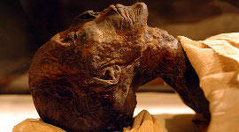
Mumija i mumificiranje?
Riječ mumija danas označava dobro očuvano mrtvo tijelo, bilo ljudsko ili životinjsko.
Egipatsko mumificiranje je vrlo dobro poznato i rastumačeno.

Slide 3
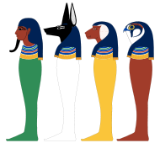
Mumificiranje u starom egipu?
Nakon smrti se iz pokojnikova tijela odstrane svi unutrašnji organi, osim srca.
Ti organi smještaju se u posebne urne (kanope).
Kanope se nalaze pod zaštitom četvorice božanskim Horusovih sinova (Imset,Duamutef,Hapi i Kebehsenuef).

Slide 4
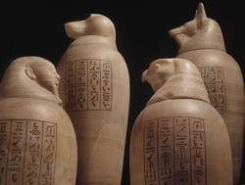
Oetzi?
Zanimljiva je priča vezana za Oetzija, mumiju pronađenu 1991. godine u ledenjaku u Tirolskim alpama na austrijsko-talijanskoj granici.
Mumija je najprije prevezena u austrijski Innsbruck, a kad se pokazalo da je nalazište ipak na talijanskoj strani granice, mumija je premještena u Bolzano.

Slide 5
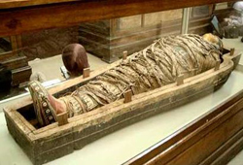
Tajna mumificiranja?
Brojni znanstvenici bave se tajnom mumificiranja.
Prema najnovijim saznanjima, stari su Egipćani mumificiranje obavljali na mnogo složeniji način nego što se pretpostavljalo.
Koristili su biljna ulja, smolu i pčelinji vosak.
Poznavali su i osnove antibakterijskih djelovanja.

Slide 6
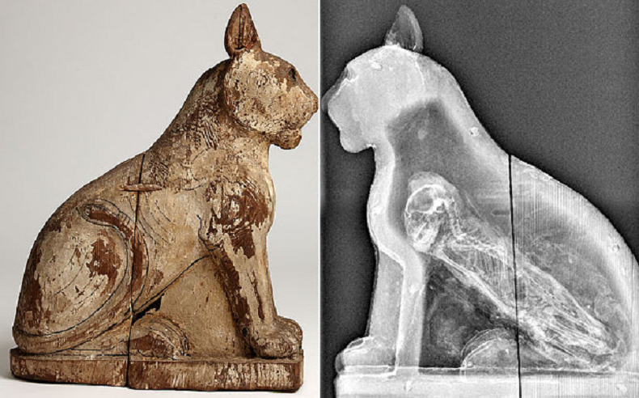
Mumije životinja?
Stari su Egipćani kao kućne ljubimce držali razne životinje: mačke, pse, majmune, gazele i ptice, a sokole i mungose su trenirali da love s njima.
Često su ih slikali na zidnim slikarijama.

Slide 7
Lažne mumije?
Otkad postoji proces mumificiranja, postoje i lažne mumije, kako ljudske tako i životinjske.
Danas je vrlo jednostavno pomoću rendgenskih zraka otkriti radi li se o pravoj ili lažnoj mumiji, no nekada je to bilo nemoguće bez odmotavanja.
Najveći broj lažnih mumija pojavio se krajem šesnaestog stoljeća, kada je egipatska vlada zabranila njihov izvoz zbog prave pošasti njihova iznošenja iz zemlje.
Lažne mumije najčešće su prodavane turistima kao prave, i to za veliku svotu novca. U Egiptu, ništa ne sluteći, kupovali su ih i hodočasnici.

Slide 8
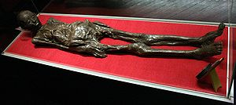
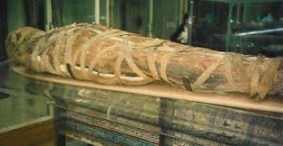
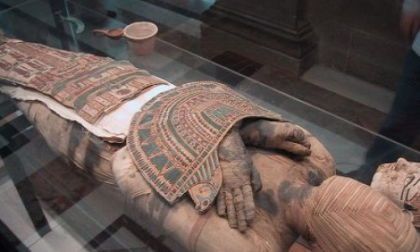
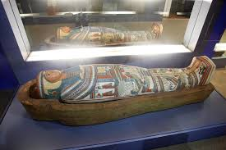
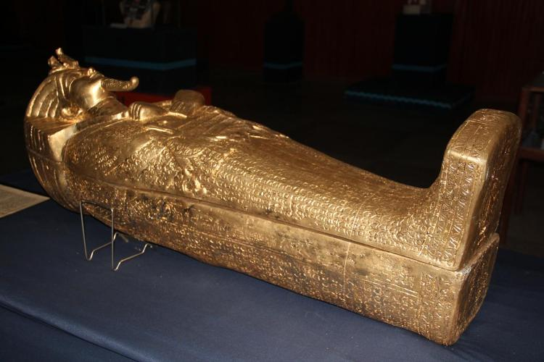
Slike!!!

Slide 9
Hvala na pažnji!!!
Povijest !!!

